Slide 1


Slide 2
Gliederung
Theorieteil
Was ist Postman?
Geschichte
Verwendung von Postman
Was ist API?
Zusammenfassend
Praxisteil

Slide 3
Theorieteil

Slide 4
Was ist Postman?
Postman ist eine Software nutzbar als:
Webanwendung
Desktop App
Postman bietet alles, was Sie für den gesamten API-Lebenszyklus benötigt wird

Slide 5

Geschichte
Postman begann als Nebenprojekt, um ein bestimmtes Problem zu lösen
Abhinav Asthana: CEO und Mitbegründer von Postman
Ankit Sobti und Abhijit Kane kamen etwas später als weitere Mitbegründer
Postman ist heute die weltweit führende Plattform für die Zusammenarbeit bei der API-Entwicklung
Über 15 Mio. Entwickler nutzen Postman heutzutage
Standorte: Indien – Bangalore, San Francisco

Slide 6
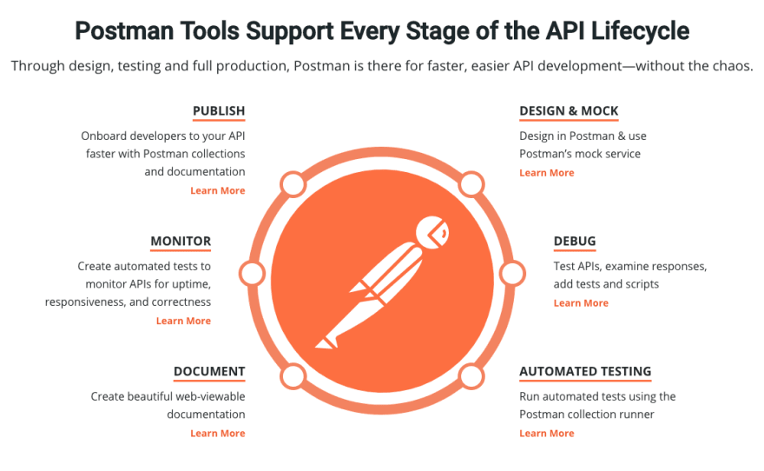
Verwendung von Postman

Slide 7
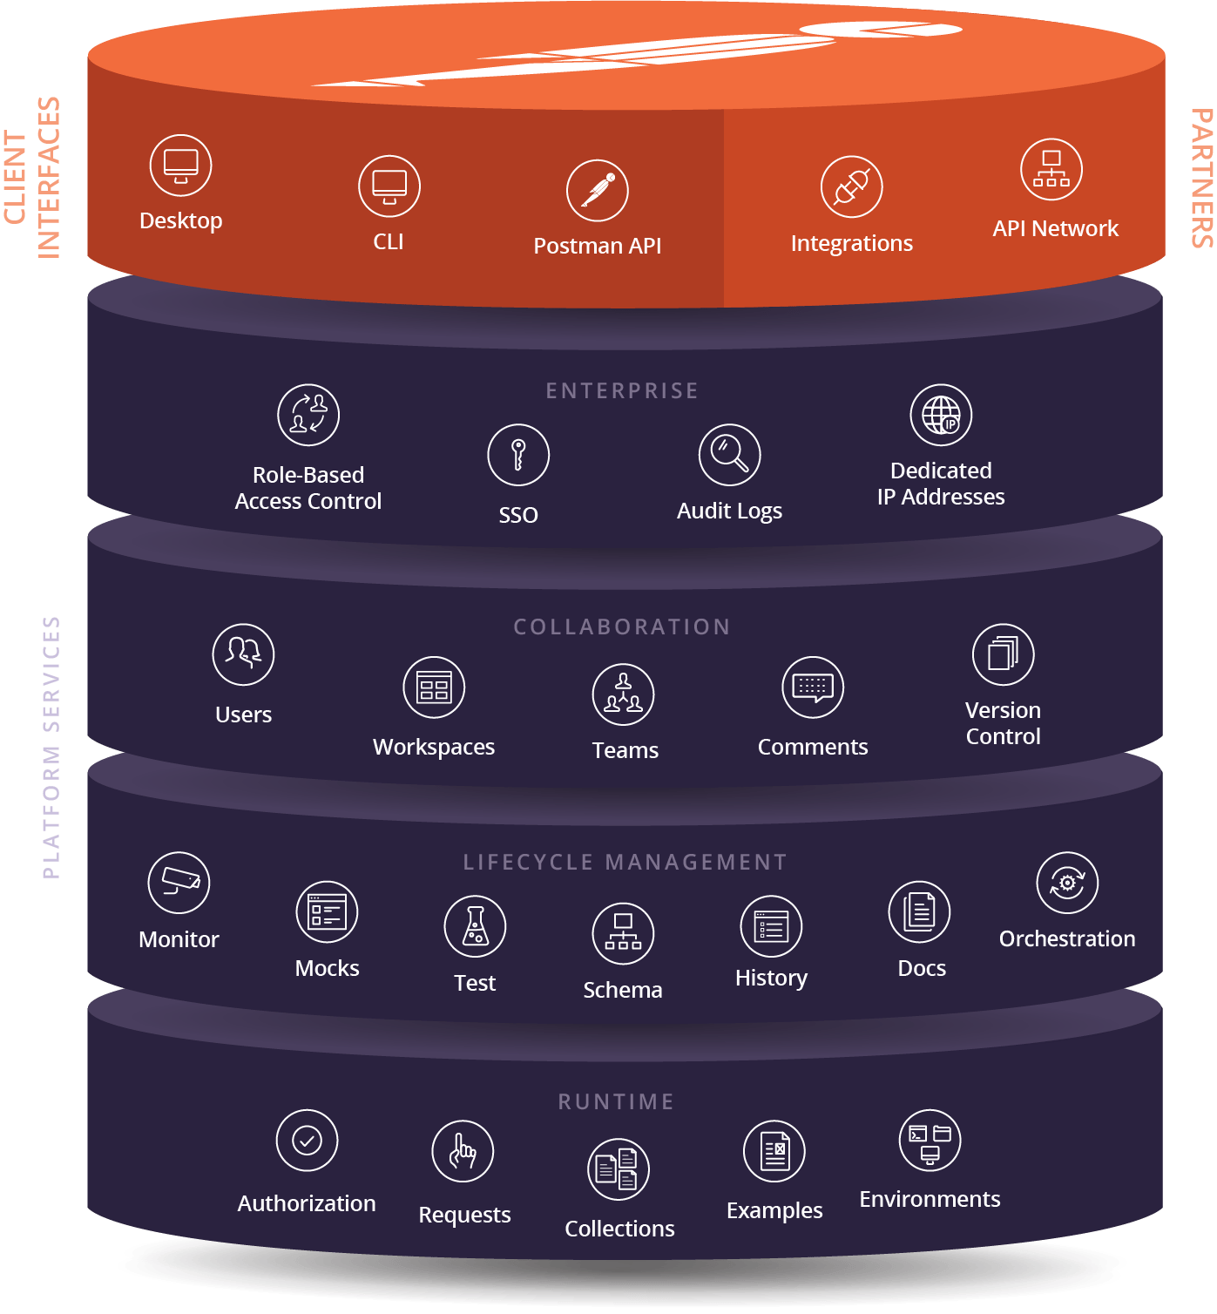

Slide 8




Nutzer von POSTMAN

Slide 9
API
Eine Programmierschnittstelle, kurz API genannt (Englinsch: „application programming interface“), ist ein Programmteil, der von einem Softwaresystem anderen Programmen zur Anbindung an das System zur Verfügung gestellt wird.
Zugriffsmöglichkeiten:
Auf Datenbanken
Auf Hardware wie Festplatte oder Grafikkarte
Beim Erstellen von Komponenten der GUI
Heutzutage stellen auch viele Online Dienste Programmierschnittstellen zur Verfügung, diese heißen dann Webservice

Slide 10
RESt APi
REST steht für „Representational State Transfer“.
macht den Austausch von Informationen möglich, wenn diese sich auf unterschiedlichen Systemen befinden
REST-API auch genannt Maschine-Maschine-Kommunikation
Dank REST-API ist es möglich, Informationen und Aufgaben auf verschiedene Server zu verteilen und mit Hilfe eines HTTP-Requests anzufordern

Slide 11
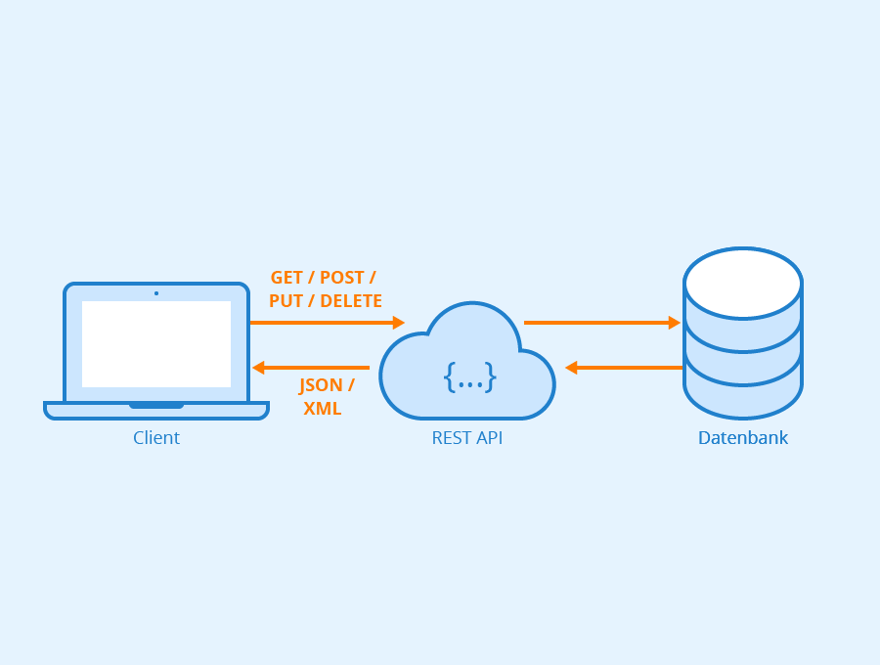
REST API

Slide 12
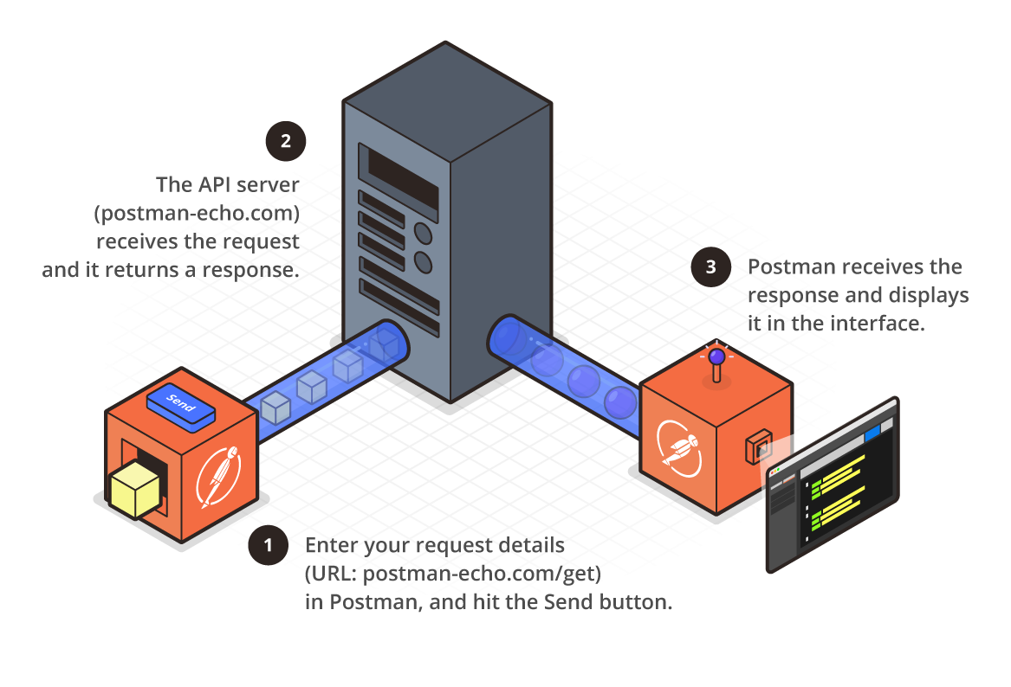
REST API

Slide 13
Zusammenfassend
Über 15 Mio. Entwickler nutzen Postman heutzutage
Rest API macht den Austausch von Informationen möglich
Postman ist eine Software, welche alles was Sie für den gesamten API-Lebenszyklus benötigen anbietet
Postman gut für Entwicklung, Testen und Managen von API‘s
Postman hat eigenes Netzwerk bei dem man andere API‘s und deren Dokumentation anschauen kann

Slide 14
Praxisteil

Slide 15
Quellenverzeichnis
https://blog.novatrend.ch/2020/02/03/was-ist-eigentlich-postman/
https://www.postman.com/api-platform/?utm_source=www&utm_medium=home_hero&utm_campaign=button
https://t3n.de/magazin/tool-tipp-rest-client-postman-241935/
https://de.wikipedia.org/wiki/Twitter
https://en.wikipedia.org/wiki/Imgur
https://www.iternas.com/cisco
https://www.cleverreach.com/de/integrationen/shopify/
https://blog.postman.com/how-we-built-postman-product-and-company/
https://de.wikipedia.org/wiki/Programmierschnittstelle#:~:text=Eine%20Programmierschnittstelle%20(auch%20Anwendungsschnittstelle%2C%20genauer,einem%20Softwaresystem%20anderen%20Programmen%20zur
https://de.ryte.com/wiki/REST-API
https://www.seobility.net/de/wiki/REST-API
https://dev.to/jonathan366/how-to-intercept-api-calls-from-mobile-devices-52pd
https://itnext.io/postman-vs-insomnia-comparing-the-api-testing-tools-4f12099275c1

